Slide 1

Esilio, Migrazione e
Diritto di Asilo
Un'analisi multidisciplinare tra testimonianza umana, dati globali e quadro giuridico costituzionale.

Slide 2
Definizioni e Concetti Fondamentali
Comprendere le differenze tra i fenomeni migratori per interpretare correttamente le dinamiche globali.

Slide 3





Migrazione ed Esilio
Migrazione
Esilio
Fuga
Spostamento di persone per lunghi periodi. Può essere volontario (motivi economici, istruzione) o forzato (clima, guerra).
Allontanamento forzato dal proprio Paese per motivi politici, religiosi o culturali. Spesso comporta la perdita di identità.
Abbandono del Paese per minacce immediate, catastrofi o violazioni dei diritti umani fondamentali.

Slide 4

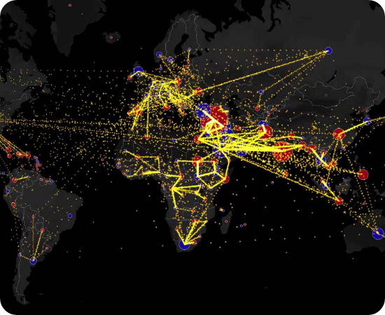
Dati Globali e Rotte
70.8
Milioni di persone in esilio nel mondo
Ogni giorno, circa 37.000 nuove persone sono costrette a lasciare la propria casa.

Slide 5
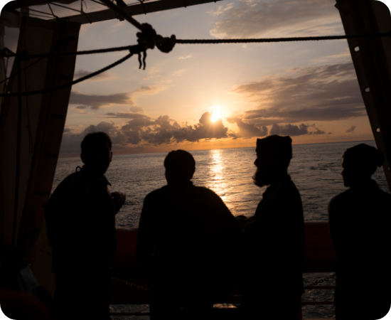
Testimonianza: Enaiatollah Akbari
"Nel mare ci sono i coccodrilli"
La storia di Enaiat incarna il viaggio non solo geografico, ma interiore, di un bambino che diventa adulto affrontando pericoli estremi.
→
Le regole della madre: non usare droghe, non rubare, non usare armi.
→
La sopravvivenza: lavorare ovunque, fidarsi poco, evitare il male.
→
L'identità: costruire da sei le proprie regole in un mondo sconosciuto.

Slide 6
Il Diritto di Asilo nella Costituzione
L'Articolo 10 e i principi cardine dell'ordinamento giuridico italiano.

Slide 7


L'Articolo 10 Costituzione Italiana
→
Comma 2: La condizione giuridica dello straniero è regolata dalla legge in conformità alle norme internazionali.
→
Comma 3: Lo straniero a cui è impedito l'effettivo esercizio delle libertà democratiche ha diritto d'asilo nel territorio della Repubblica.
→
Comma 4: È vietata l'estradizione dello straniero per reati politici.
→
Natura: È un diritto soggettivo perfetto, immediatamente azionabile.

Slide 8
Forme di Protezione Internazionale
Status | Presupposti | Durata
Rifugiato | Timore fondato di persecuzione individuale (razza, religione, opinioni politiche). | 5 Anni (Rinnovabile)
Protezione Sussidiaria | Rischio effettivo di subire un grave danno (pena di morte, tortura, conflitto armato). | 5 Anni (Rinnovabile)
Protezione Speciale | Pericolo di persecuzione o tortura in caso di espulsione; gravi motivi umanitari. | 1-2 Anni

Slide 9


Procedura di Riconoscimento
Manifestazione
Verbalizzazione
Audizione
Decisione
Espressione della volontà di chiedere asilo alla polizia di frontiera o Questura.
Redazione del Modello C3 presso la Questura con i motivi della domanda.
Colloquio personale con la Commissione Territoriale per l'esame dei fatti.
Accoglimento (Rifugiato/Sussidiaria) o Rigetto con eventuale ricorso.

Slide 10


Conclusioni e Sintesi
Il percorso dall'esilio al riconoscimento dei diritti fondamentali.
Dignità Umana
Quadro Giuridico
Integrazione
La tutela della persona oltre i confini geografici.
L'efficacia e l'applicazione dell'Articolo 10.
Il passaggio dalla protezione alla cittadinanza attiva.
Nigro Cavallo Andrea

